Slide 1
«Верхнетагильский центр психолого-педагогической, медицинской и социальной помощи»
Центральная психолого-медико-педагогическая комиссия Состав 4
«Опять двойка!
Как работать с неуспевающими учениками?»

Slide 2
Как работать с неуспевающими учениками Причины школьной неуспеваемости
Неудовлетворительная постановка обучения и воспитания учителя
Неправильно организованное повторение или его отсутствие
Несистематический и поверхностный учет знаний обучающихся, неправильная оценка знаний учителем
Нарушение взаимопонимания между учителем и учеником
Заместитель руководителя ЦПМПК
Учитель-логопед
Сырвачева Елена Валерьевна

Slide 3
Причины школьной неуспеваемости и способы их преодоления
Нет интереса к обучению
Недостаток внимания и усидчивости
Откладывание и игнорирование
Большая нагрузка
Неприятности в школе
Учитель-дефектолог
Соловьева Алена Владимировна

Slide 4
Взаимосвязь нарушения речевого развития и успеваемости ребенка в школе
Трудности в обучении младшего школьника
с речевыми нарушениями:
Пропуски, замены, перестановки букв в письменных работах
Орфографические ошибки при хорошем знании правил
Трудности в усвоении новых знаний и правил
Трудности в пересказе текста и составлении ответов на вопросы
Неаккуратность в тетради
Учитель-логопед
Манакова Елена Александровна

Slide 5
Как учителю говорить с родителями
Поставьте себя на место родителей ученика
Начните с похвалы и хороших новостей
Выберите способ коммуникации с родителями
Подготовьтесь к разговору
Используйте местоимение «Я»
Установите правила общения
Говорите прямо и открыто
8. Подведите итоги разговора
Учитель начальных классов
Петровых Ирина Вячеславовна

Slide 6
Использование техники «Сэндвич» при консультировании родителей
Позитивное начало – создает благоприятный эмоциональный фон.
Критика или указание на проблему – формулируется корректно, без обвинений.
Позитивное завершение – мотивирует на исправление ситуации
Почему это работает?
Снижает защитную реакцию (избегание, отрицание, агрессия).
Сохраняет самооценку собеседника.
Формирует установку на развитие вместо чувства вины.
Педагог-психолог
Чернобоков Иван Андреевич

Slide 7
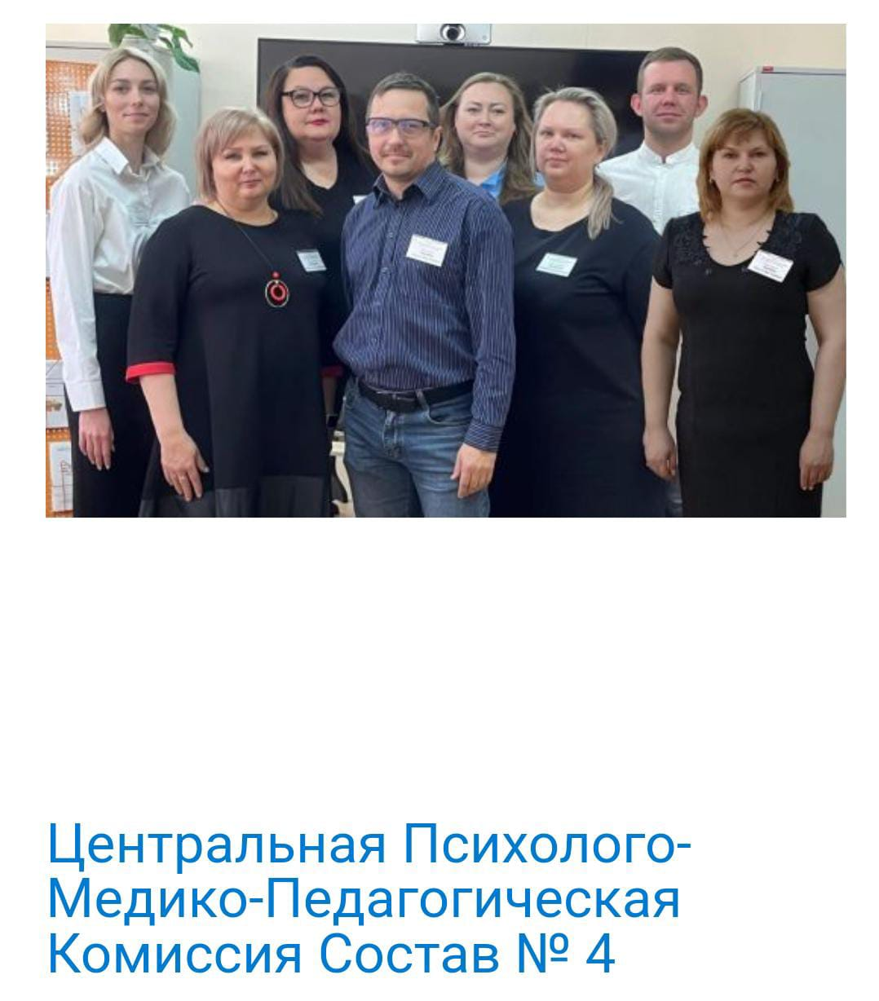
Подведение итогов семинара
Рекомендации
Обследование или
консультация на ЦПМПК
Общеобразовательная программа и занятия с логопедом или психологом
Мед. сопровождение и занятия с психологом
АООП занятия с психологом, логопедом и дефектологом
Дообследование в СОКПБ
Зам.Руководителя ЦПМПК
Учитель-логопед
Сырвачева Елена Валерьевна

Slide 8
Зам.Руководителя ЦПМПК
Учитель-логопед
Сырвачева Елена Валерьевна

